Slide 1
Tecnólogo Análisis y Desarrollo de Sistemas de Información
CENTRO DE ELECTRICIDAD, ELECTRÓNICA Y TELECOMUNICACIONES

Slide 2
Integrantes
Luis Cuasquer
Brahiam Culma
Juan Huertas
Mateo Vega
Kevin Arias
Bogotá
2019

Slide 3


Contexto de la empresa
Col. Mascotas Ltda es una distribuidora al por mayor de
productos para mascotas, tales como, perros, gatos,
hámster, peces y aves.

Slide 4

Sistema de información
de inventarios Kronos

Slide 5

Planteamiento del problema
A partir del levantamiento de información realizado
en la empresa, logramos identificar que su problemática
es el mal manejo del registro de productos, debido a la
cantidad de estos. Por lo general no se realiza el conteo
total de productos, algunos se pierden y otros se
encuentran en mal estado.
¿Cómo un sistema de información de inventarios
podría ayudar a tener un mayor control del registro y
estado de los productos?

Slide 6
Justificación
Para beneficiar a la empresa por medio de un control de
registros y calidad de productos, consideramos
pertinente la implementación de un sistema de
información que permita apoyar dichos Procesos.
Este sistema conllevará a que no se presenten
irregularidades en los ingresos, los empleados puedan
realizar el registro de productos de forma más
rápida y se pueda contar con información más precisa.

Slide 7

Objetivo general
Implementar un sistema de información en la
empresa Col. Mascotas que apoye el control de
registro de los más de 3.500 productos de forma
más precisa.

Slide 8
Objetivos específicos
1. Gestionar la cantidad de productos que ingresan
a la empresa.
2. Gestionar los productos por clase. (Comida, juguetes,
aseo).
Realizar informes de salidas y entradas de productos.
Gestionar el precio de los productos al por mayor.

Slide 9

Alcance
El sistema de información de inventarios Kronos, tiene
planificado desarrollarse en un lapso de tiempo de un año
y seis meses.
Se desea implementar dicho sistema en la empresa Col.
Mascotas, la cual se encuentra ubicada en Bogotá,
Colombia carrera 29 #66-63.

Slide 10

Técnicas de levantamiento
De información
El equipo de desarrollo del sistema de información Kronos,
optó por realizar el levantamiento de información a través
de la entrevista.
Se realizó una encuesta, la cual estuvo dirigida al gerente
general y a la directora de la empresa.
Dicha encuesta consiste en 19 preguntas, que están
enfocadas en conocer acerca del proceso de inventario y
la composición de la empresa.

Slide 11

Análisis del levantamiento
De información
Una vez recolectada la información, logramos concluir que
la empresa cuenta con más de 3.500 productos, los cuales
se distribuyen al por mayor.
Se observaron falencias en el proceso de registro de
entrada en los inventarios y conteo de los productos.

Slide 12

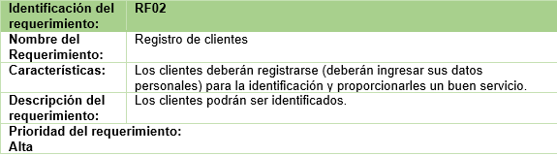
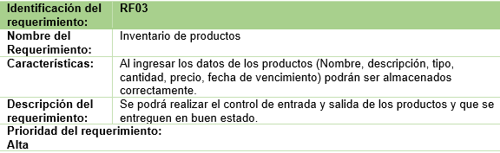
Requerimientos funcionales

Slide 13
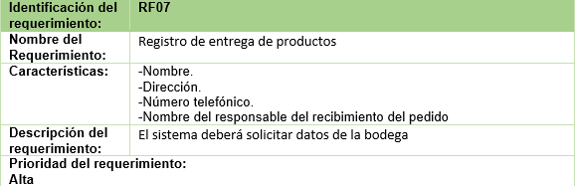
Requerimientos funcionales

Slide 14
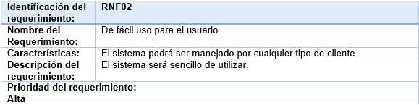
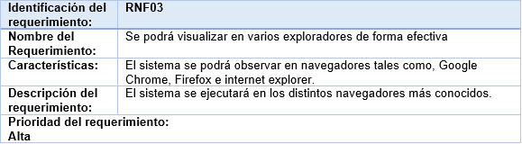
Requerimientos No funcionales

Slide 15
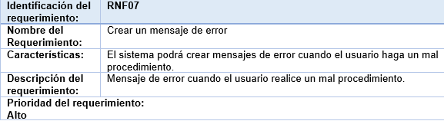
Requerimientos No funcionales

Slide 16

Bpmn
Registro
Sistema

Slide 17

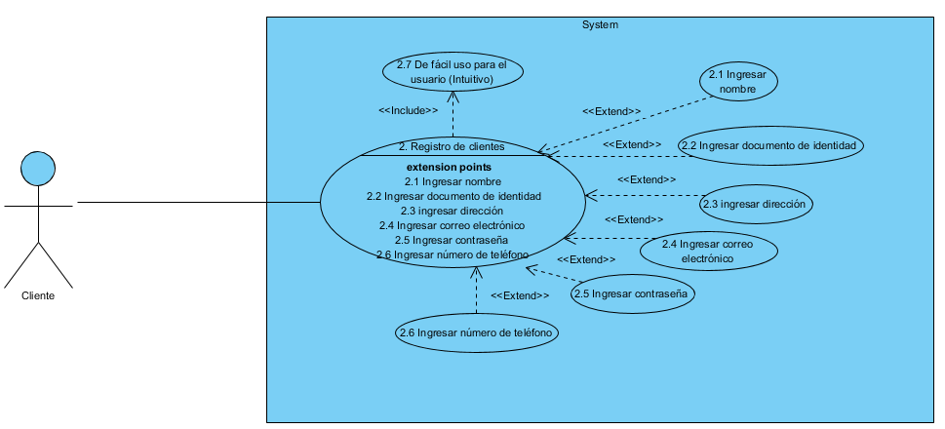
Casos de uso

Slide 18
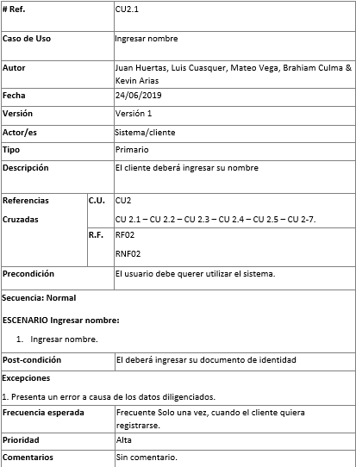
Casos de uso

Slide 19
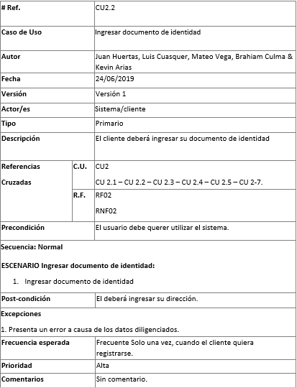
Casos de uso

Slide 20
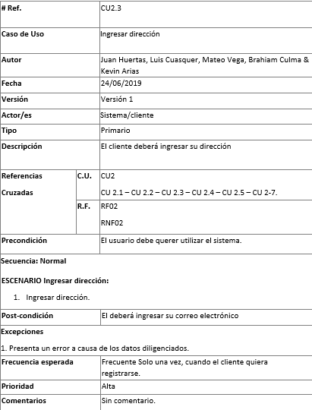
Casos de uso

Slide 21
PRIMER TRIMESTRE
Diurno

Slide 22
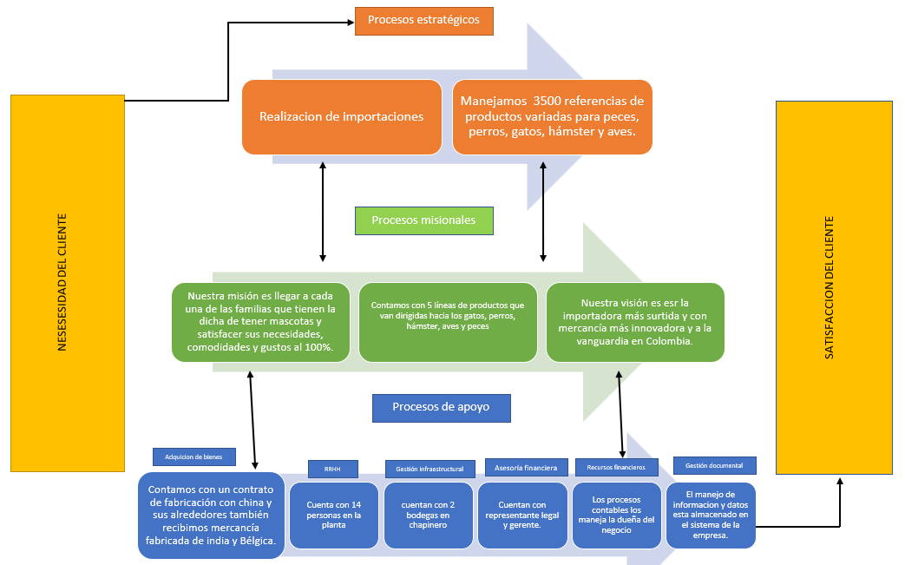
Modelo Alemán

